Slide 1
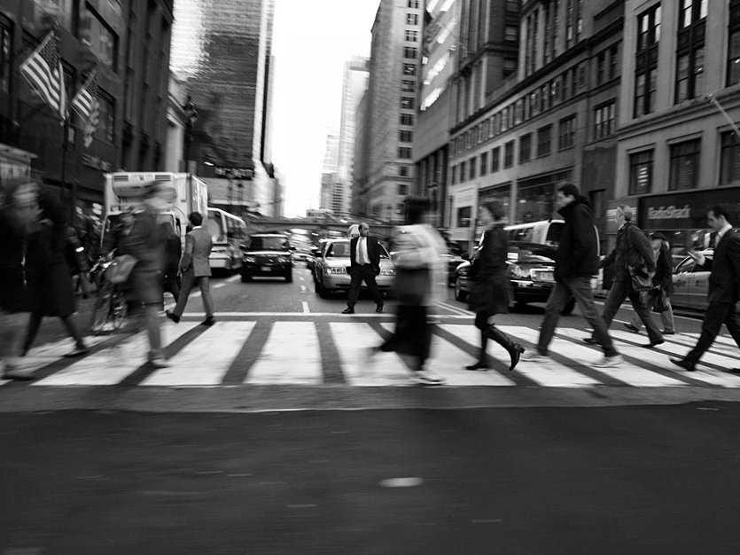

너의 두피유형을 들려줘
두피 정밀 검진을 통한 두피 토탈 케어
BUSY LIFE
SCALP CARE
S
Off
S
On
3 TEAM 박은혜 서한희 송하빈 원태찬 조유경

Slide 2
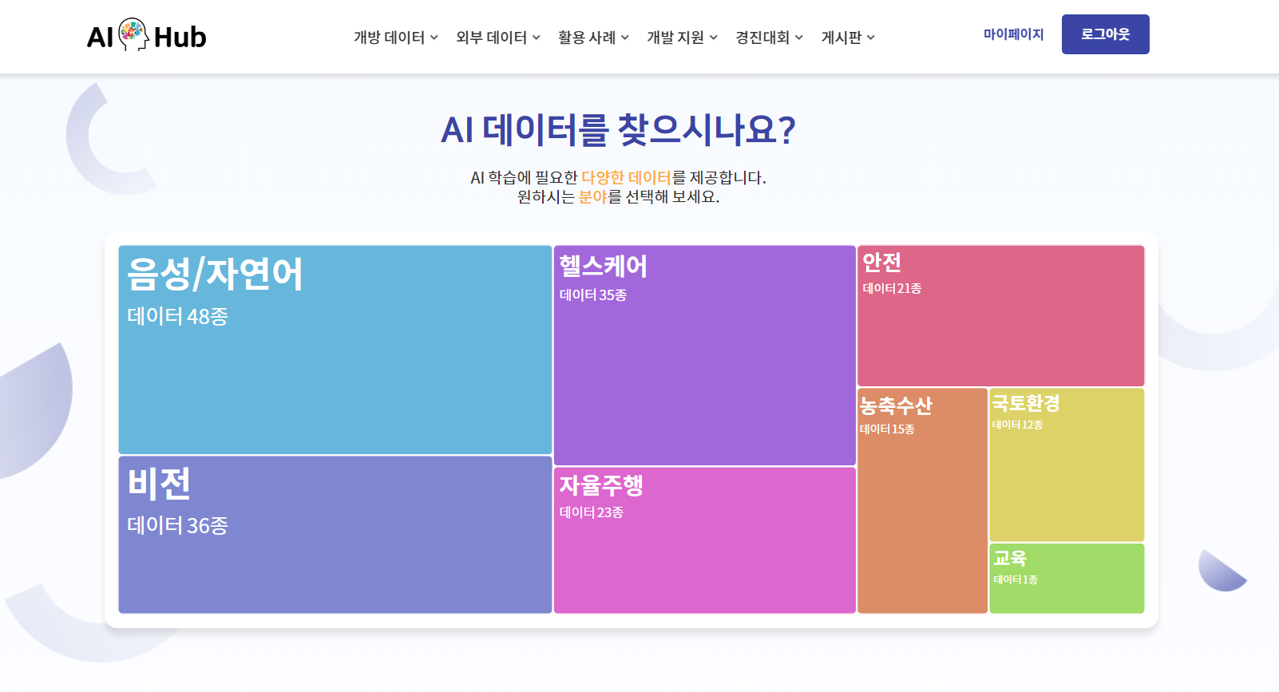

Slide 3
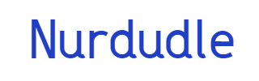
Contents
01 프로젝트 주제 소개
02 데이터 전처리 과정
03 메타 데이터
메타 데이터 기술 통계
메타 데이터 카이제곱 검정
메타 데이터 Decision Tree, Naïve Bayes
Nurdudle 웹 페이지 구현
04 이미지 분류
두피 이미지 분류 CNN 모델
Nurdudle 웹 페이지 구현
05 시연
06 기대효과 및 한계점
3 TEAM

Slide 4

for your best scalp condition
01 프로젝트 주제 소개
민감성 두피로 고민하는 이들이 늘었는데 …
커진다
국내 탈모 환자 추이
“
탈모시장의 전통적인 소비층은 5060세대지만 최근 스트레스와 환경 오염, 잦은 염색과 탈색으로
인한 탈모를 호소하는 2030 젊은 층이 급증하고 있다. 이들 MZ세대(18세~34세)는 남녀 불문
탈모에 대한 관심이 높아 최근 3년간 데일리 뷰티(바디·헤어케어) 시장에는 탈모 기능성을 강조한
신규 브랜드가 쏟아지고 있다.
“
머니투데이 오정은 기자
2019
2018
Slide 4
자료: 건강보험 심사 평가원

Slide 5
for your best scalp condition
01 프로젝트 주제 소개 “너의 두피유형을 들려줘” 서비스 제안
두피 이미지 분류 서비스로
본인 두피유형 찾기
설문조사로 본인의
두피 관리 상태 자가 검진
A
B
서비스 목적
사람들이 자신의 두피유형을
주기적으로 확인할 수 있는
개인 맞춤 서비스 Nurdudle
플랫폼을 제공함으로써
두피로 고민하는 사람들의
문제 해결
메타적 기술통계 및
두피유형별 세부 기술통계 제공
C
두피유형 맞춤 건강정보 제공 및
두피 케어 제품 추천
D
Slide 5

Slide 6
Organization Chart
팀장 박은혜
주축 : 전처리, CNN 모델링, 메타 데이터 EDA,
웹(설문조사 페이지)
보조 : 건강정보서비스, 발표
팀원 송하빈
주축 : CNN 모델링,
웹(통계페이지, 건강정보페이지)
보조: 메타 데이터 EDA
팀원 서한희
주축 : CNN 모델 학습 및 조정,
건강정보데이터 수집 및 추천 제품 정보 수집,
발표
3 TEAM
팀원 조유경
주축 : CNN 모델링, 메타 데이터 EDA, PPT
보조 : 메타 데이터 전처리
for your best Nurdudle
팀원 원태찬
주축 : 메타 데이터 모델링 및 인사이트 도출,
웹(메인페이지, 이미지 분류 페이지), 메타 데이터 EDA
보조 : CNN 모델링

Slide 7
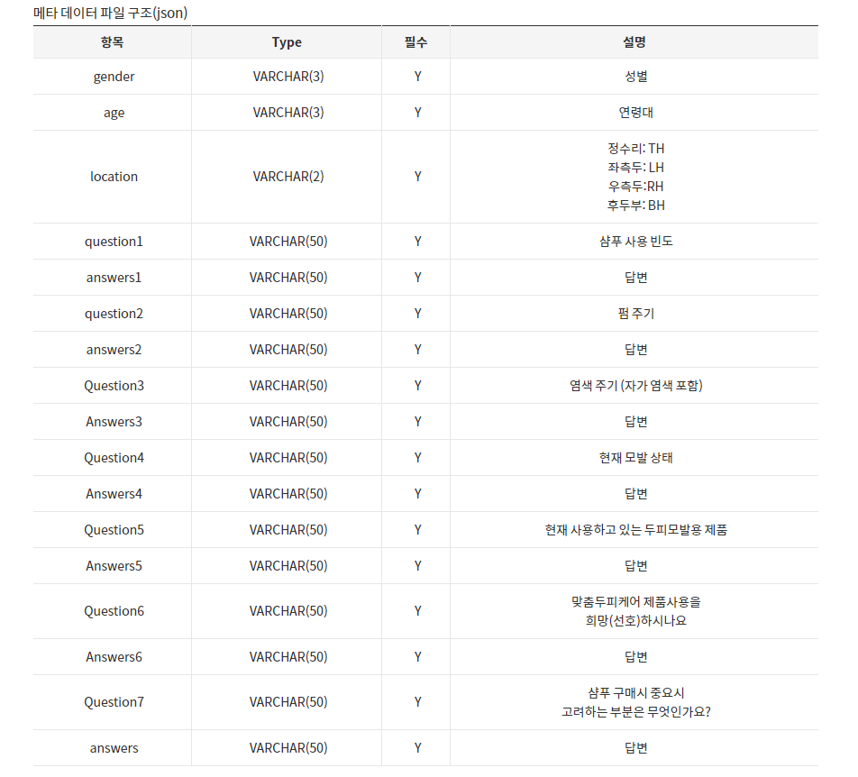
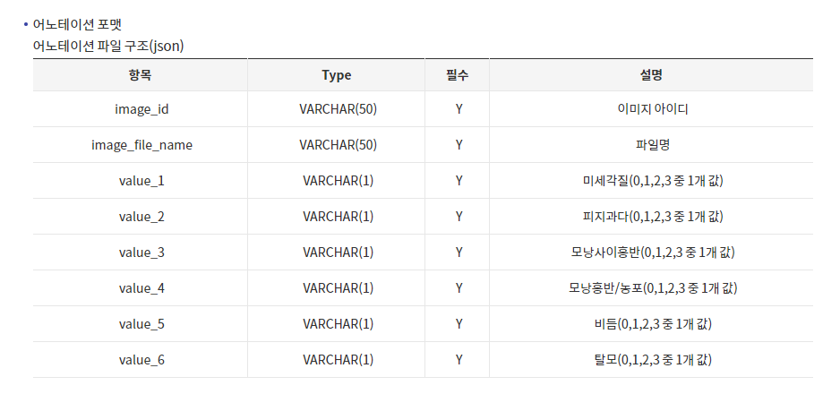
for your best scalp condition
02 데이터 전처리 과정
메타 데이터 파일 구조 (json)
데이터 출처 :
AI 허브 웹사이트 (aihub.or.kr) > 개방 데이터 > 헬스케어 > 유형별 두피 이미지
1. 전문 진단기기로 촬영한 두피 이미지
2. 어노테이션 데이터 (두피 증상 데이터)
3. 메타 데이터 (설문조사 데이터)
데이터 구성 :
어노테이션 파일 구조 (json)
Slide 7

Slide 8
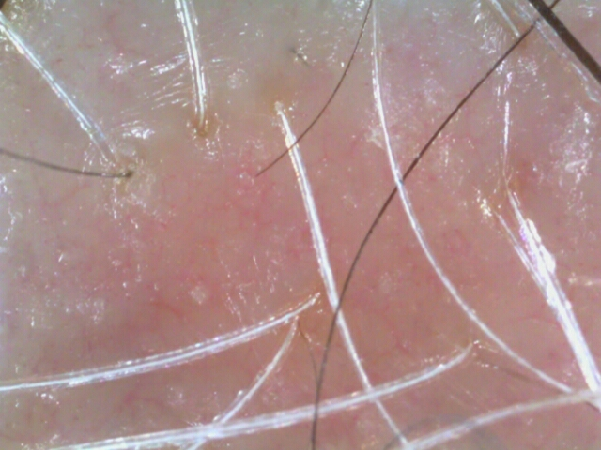
for your best scalp condition
02 데이터 전처리 과정
주어진 데이터
주어진 데이터
필요한 데이터
1. 두피 이미지 촬영
2. 두피 증상에 대한 중증도
3. 두피유형 분류하는 라벨
두피 증상 6가지 :
미세각질 b. 피지과다
c. 모낭사이홍반 d. 모낭홍반/농포
e. 비듬 f. 탈모
두피유형 9가지:
양호 B. 건성
C. 지성 D. 민감성
E. 지루성 F. 염증성
G. 비듬성 H. 탈모성
I. 복합성
중증도 :
가. 양호 (0) 나. 경증 (1)
다. 중등도 (2) 라. 중증 (3)
( * 피부과 전문의가 사용하는
피부 Grading을 두피에 적용)
당신의 두피유형은?
라벨링 결과 → “탈모성”
Slide 8

Slide 9
for your best scalp condition
02 데이터 전처리 과정
# 라벨링 코드
# value 1 ~ 6에 대해 0-> 0 / 1,2,3 -> 1 로 변환
formap = {‘0’:0, ‘1’:1, ‘2’:1, ‘3’:1}
for i in range(1, 7):
label['value{}'.format(i)] = label['value_{}'.format(i)].map(for_map)
# for문으로 모든 행에 대해 두피유형 반환
type = []
for i in range(len(label)):
v1 = label.iloc[i]['value_1’]
v2 = label.iloc[i]['value_2’]
v3 = label.iloc[i]['value_3’]
v4 = label.iloc[i]['value_4’]
v5 = label.iloc[i]['value_5’]
v6 = label.iloc[i]['value_6’]
# 증상이 (+)인 조건, (-)인 조건 확인. (+/-)인 조건은 확인에서 배제 가능
# (+)에 대해선 1, (-)에 대해선 0으로
if v1 == 0 and v2 == 0 and v3 == 0 and v4 == 0 and v5 == 0 and v6 == 0: type.append('양호’)
elif v1 == 1 and v2 == 0 and v3 == 0 and v4 == 0 and v5 == 0 and v6 == 0: type.append('건성’)
elif v1 == 0 and v2 == 1 and v3 == 0 and v4 == 0 and v5 == 0 and v6 == 0: type.append('지성’)
elif v2 == 0 and v3 == 1 and v4 == 0 and v5 == 0 and v6 == 0: type.append('민감성’)
elif v2 == 1 and v3 == 1 and v4 == 0 and v6 == 0: type.append('지루성’)
elif v3 == 0 and v4 == 1 and v6 == 0: type.append('염증성’)
elif v3 == 0 and v4 == 0 and v5 == 1 and v6 == 0: type.append('비듬성’)
elif v1 == 0 and v2 == 0 and v3 == 0 and v4 == 0 and v5 == 0 and v6 == 1: type.append('탈모’)
else: type.append('복합성’)
label['type'] = type # 'type'열 추가
데이터 구축기관의 [구축 활용 가이드]를 바탕으로
어노테이션 파일 내의 두피 증상 데이터에 대해 라벨링 작업 실행
+
구분 | 미세각질 | 피지과다 | 모낭사이홍반 | 모낭홍반/농포 | 비듬 | 탈모
양호(정상) | X | X | X | X | X | X
건성 | O | X | X | X | X | X
지성 | X | O | X | X | X | X
민감성 | OX | X | O | X | X | X
지루성 | OX | O | O | X | OX | X
염증성 | OX | OX | X | O | OX | X
비듬성 | OX | OX | X | X | O | X
탈모성 | X | X | X | X | X | O
복합성 | 위의 8가지 두피유형에 해당하지 않는 경우
( O : 해당 증상이 있음 / X : 해당 증상이 없음 / OX : 해당 증상이 있거나 없을 수 있음)
Slide 9

Slide 10
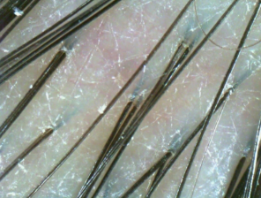
02 데이터 전처리 과정
Image_file_name.json (메타 데이터)과 Link
{ "gender":"여", "age":"30대", "location":”TH”,
"question1":"샴푸 사용 빈도", "answers1":"1일 1회",
"question2":"펌 주기", "answers2":"하지않음",
"question3":"염색 주기 (자가 염색 포함)", "answers3":"하지않음",
"question4":"현재 모발 상태", "answers4":"기타",
"question5":"현재 사용하고 있는 두피모발용 제품", "answers5":"샴푸",
"question6":"맞춤두피케어 제품사용을 희망(선호)하시나요", "answers6":"아니오",
"question7":"샴푸 구매시 중요시 고려하는 부분은 무엇인가요?", "answers7":"세정력"}
확보한
데이터 label
&
Image_file_name
Image_file_name.jpg (이미지 데이터)과 Link
for your best Nurdudle

Slide 11
03
03 메타 데이터
메타 데이터 기술 통계
메타 데이터 카이제곱 검정
메타 데이터 Decision Tree, Naïve Bayes
Nurdudle 웹 페이지 구현

Slide 12
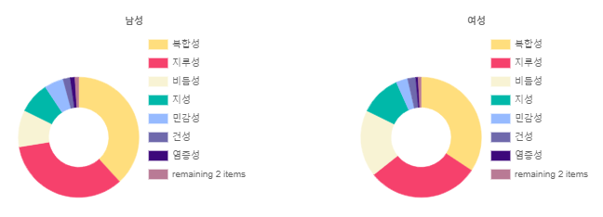
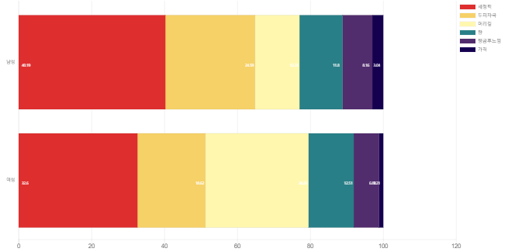
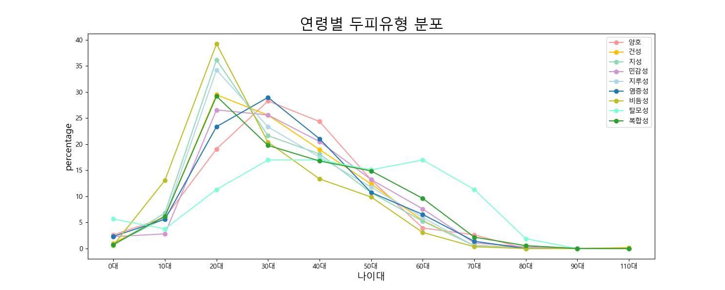
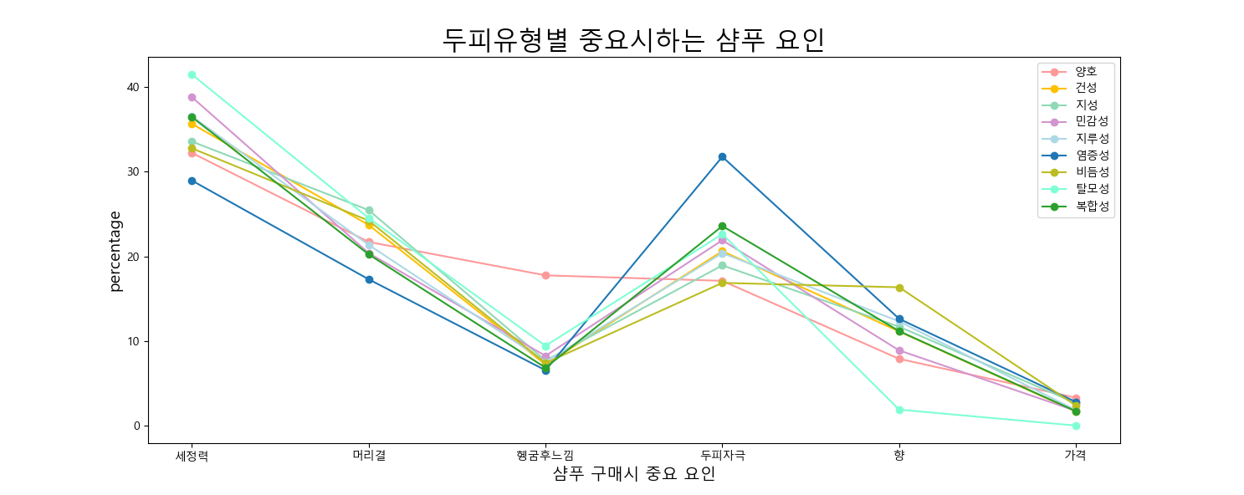
for your best scalp condition
03 메타데이터 : 1) 메타 데이터 기술통계
확보한 Label 데이터 이용
메타적 기술통계 : 설문조사 데이터인 메타 데이터로 빈도분석을 기반으로 두피유형 전체에 대해 EDA
성별 두피유형 분포
성별 제품 선택 시 중요시하는 요인
연령별 두피유형 분포
두피유형별 중요시하는 샴푸 요인
성별 두피유형 그래프
성별 두피유형 그래프
Slide 12

Slide 13
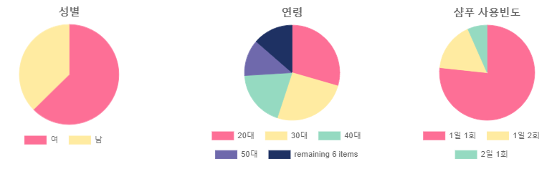
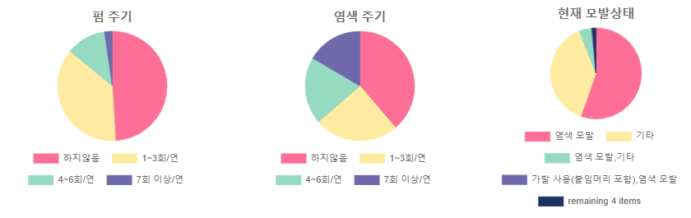
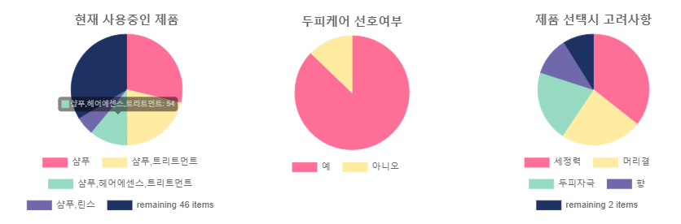
for your best scalp condition
03 메타데이터 : 1) 메타 데이터 기술통계
확보한 Label 데이터 이용
두피유형별 세부 기술통계 : 9가지 두피유형 각각에 대해 빈도분석 진행
+ 두피유형의 인사이트 정보 제공
# 빈도분석 시각화 코드
+
for idx, col in enumerate(df4.columns):
idx += 1
x = df4[col].value_counts() # value_counts로 빈도 확인
x_topn = x.head(7)
if len(x) > 7: # 길이가 7을 초과하면 나머지로 통합
x_topn['remaining {0} items'.format(len(x) - 7)] = sum(x[7:]) # "remaining 13 items"
x = x_topn
plt.subplot(3,3,idx)
plt.pie(x=x, labels=x.index, autopct='%.1f%%', startangle=90, counterclock=False,\
shadow=True)
plt.title(col)
plt.show()
Slide 13

Slide 14
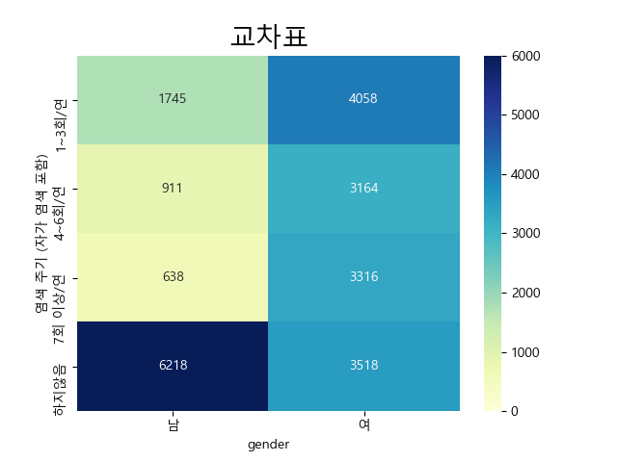
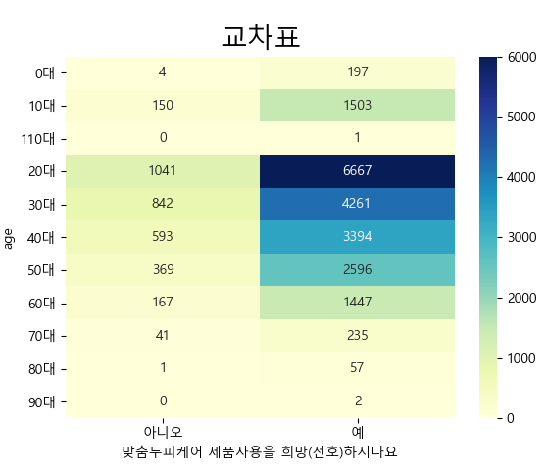
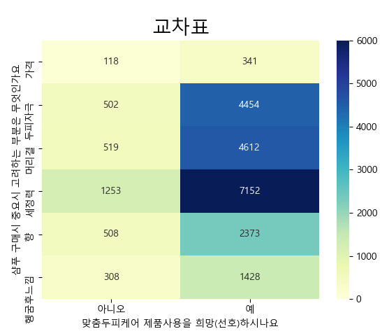
for your best scalp condition
03 메타데이터 : 2) 메타 데이터 카이제곱 검정
확보한 Label 데이터 이용
카이제곱 검정 결과 :
# 카이제곱 검정 코드
성별에 따른 염색 주기
연령대에 따른 맞춤케어 선호 여부
맞춤케어 선호 여부에 따른 샴푸 선택 요인
+
columns=['gender', 'age', '샴푸 사용 빈도', '펌 주기', '염색 주기 (자가 염색 포함)’,
'현재 모발 상태＇, '현재 사용하고 있는 두피모발용 제품’,
'맞춤두피케어 제품사용을 희망(선호)하시나요’,
'샴푸 구매시 중요시 고려하는 부분은 무엇인가요','구분’]
# for 문으로 모든 변수간 카이제곱 검정 실시
for i in range(9):
for j in range(9):
if i != j:
p = meta_df[columns[i]]
t=meta_df[columns[j]]
# 교차표
ga = pd.crosstab(p,t,margins= False)
print(ga)
# chi2
chi2, pvalue, dof, expected = scipy.stats.chi2_contingency(observed=ga,
correction=False)
print("1. 카이제곱 통계량:", chi2)
print("2. p-value:", pvalue)
print("3. df:", dof) #(행의개수-1)*(열의개수-1)
print("4. 기대값 행렬:")
print(pd.DataFrame(expected) )
# heatmap : 수가 높을수록 색이 짙다.
ax = sns.heatmap(ga, cmap = "YlGnBu",vmin = 0,vmax = 6000,annot = True,
fmt = '.0f')
plt.title('교차표', fontsize=20)
plt.savefig("교차_"+columns[i]+"_"+columns[j]+".png")
plt.show()
else:
print("요거는패스 ~~~")
특정
남성은 염색 ‘하지않음’이 높으며
여성은 골고루 분포되어 있음
연령대가 높을수록 맞춤케어를
선호하는 경향이 있음
맞춤케어를 선호하는 그룹은
세정력, 머리결, 두피자극 3가지를
중심으로 다양한 요인을 고려함
맞춤케어를 선호하지 않는 그룹은
세정력 가장 중요시 (feat. 가격)
Slide 14
Notes:
맞춤케어를 원하는 그룹은
세정력(35%), 머리결(22.6%), 두피자극(21.8%)
3가지를 중심으로 비교적
다양한 요인을 고려함
맞춤케어를 원하지 않는 그룹은
세정력(39%)을 가장 중요시하며
맞춤케어를 원하는 그룹(1.6%)보다
가격(3.6%)을 중요시함

Slide 15
for your best scalp condition
03 메타데이터 : 3) 메타 데이터 Decision Tree, Naïve Bayes
확보한 Label 데이터 이용
# Decision Tree 코드
# 분류 정확도 : 0.370
# Naïve Bayes 코드
# 분류 정확도 : 0.367
+
+
from sklearn.tree import DecisionTreeClassifier
model = DecisionTreeClassifier(criterion = 'entropy’, \
max_depth = 6, min_samples_split = 2, random_state = 1)
parameters = {'max_depth':[1,2,3,4,5,6,7],\
'min_samples_split':[1,2,3,4,5,6,7],\
'random_state':[1,2,3,4,5,6,7,8,9,10,11,12,13,14,15,16,17,18,19,20,\
21,22,23,24,25,26,27,28,29,30,31,32,33,34,35,36,37,38,39,40,\
41,42,43,44,45,46,47,48,49,50,123]}
grid_dtree = GridSearchCV(model, param_grid=parameters,\
cv = 5, refit = True)
grid_dtree.fit(x_train, y_train)
# print(grid_dtree.cv_results_)
score_df = pd.DataFrame(grid_dtree.cv_results_)
print(score_df)
print('GridSearchCV의 최적 파라미터 : ', grid_dtree.best_params_)
print('GridSearchCV의 최고 정확도 : ', grid_dtree.best_score_)
# 분류 정확도 확인
y_pred = grid_dtree.predict(x_test)
print('%.3f'%accuracy_score(y_test, y_pred))
# x 정규화
scaler = MinMaxScaler()
scaler.fit(x)
# 나중에 새로운 값 입력 시 같은 척도로 정규화 하기위해 fit, transform 분리
x = scaler.transform(x)
print(x[:3])
# train / test로 분리 ( 7 : 3 )
x_train, x_test, y_train, y_test = train_test_split(x, y, test_size = 0.3,\
random_state = 1) # random_state는 seed와 같음
print(x_train.shape, x_test.shape, y_train.shape, y_test.shape)
# (16497, 3) (7071, 3) (16497,) (7071,)
from sklearn.naive_bayes import GaussianNB
model = GaussianNB()
print(model)
model.fit(x_train, y_train) # 학습 진행
# 분류 정확도 확인
y_pred = model.predict(x_test)
print('%.3f'%accuracy_score(y_test, y_pred))
이용 목적 : 분류 예측 모델을 이용해 개인의 설문조사 답변을 바탕으로 두피유형 예측 결과 제공
최종 결정 : 분석 모델 돌린 결과, GridSearchCV를 했음에도 분류 정확도가 낮아 분류예측 서비스 제공 X
Slide 15

Slide 16
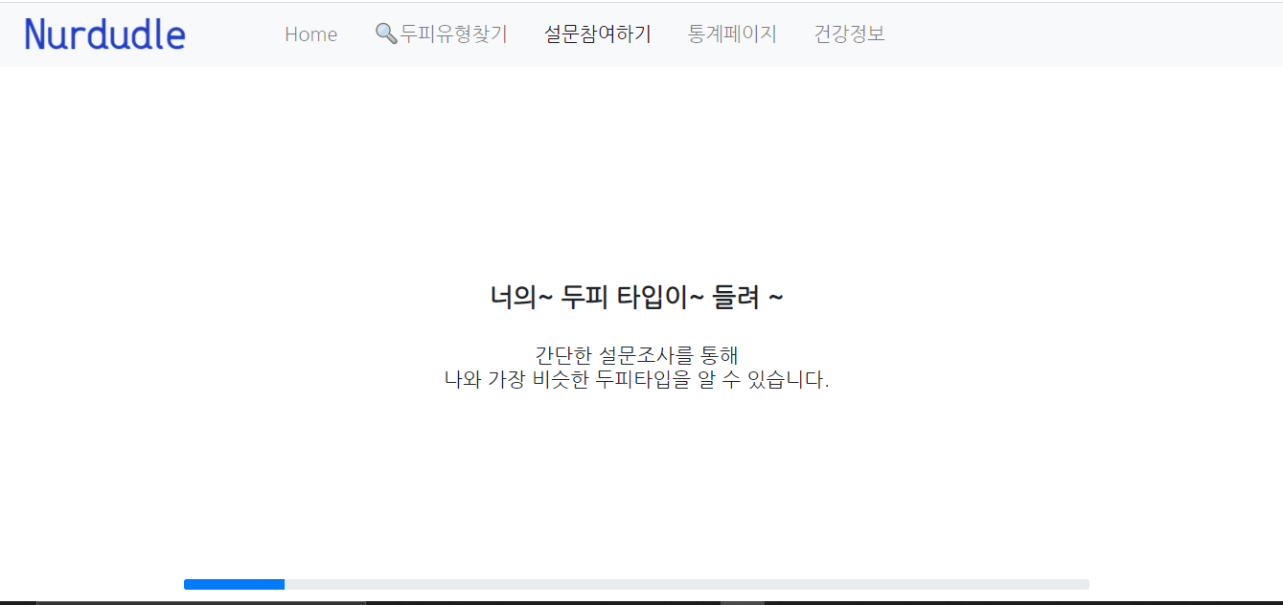
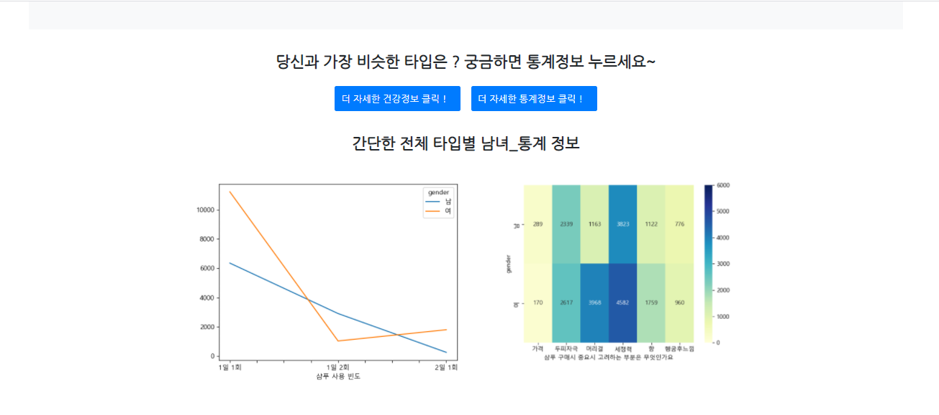
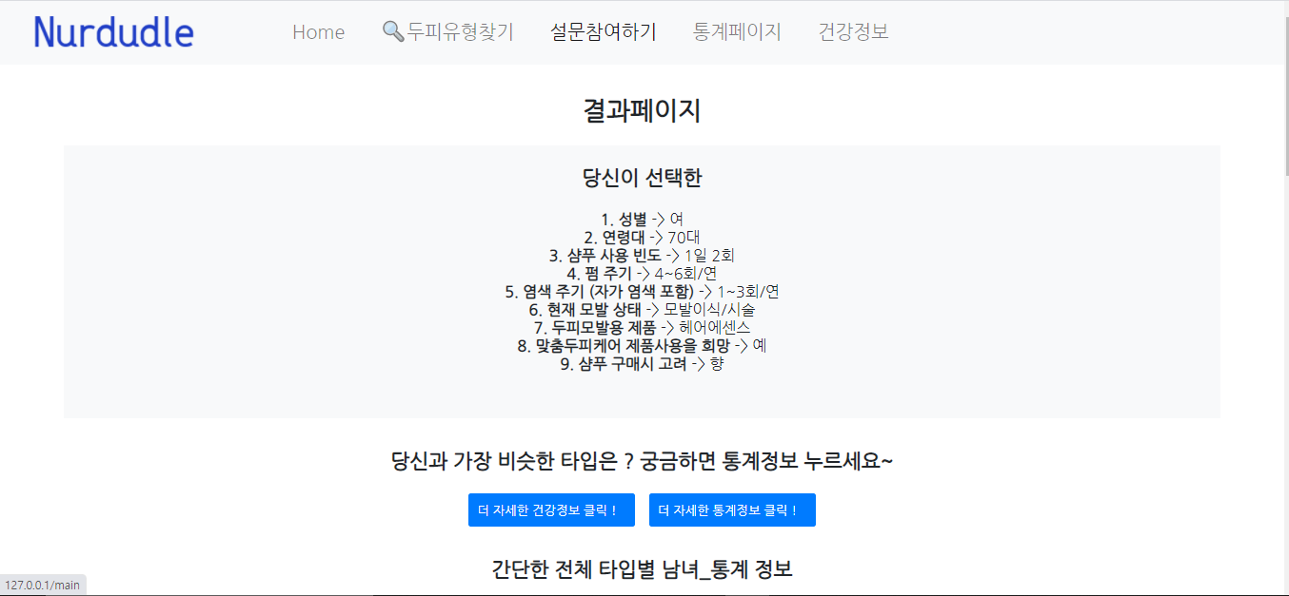
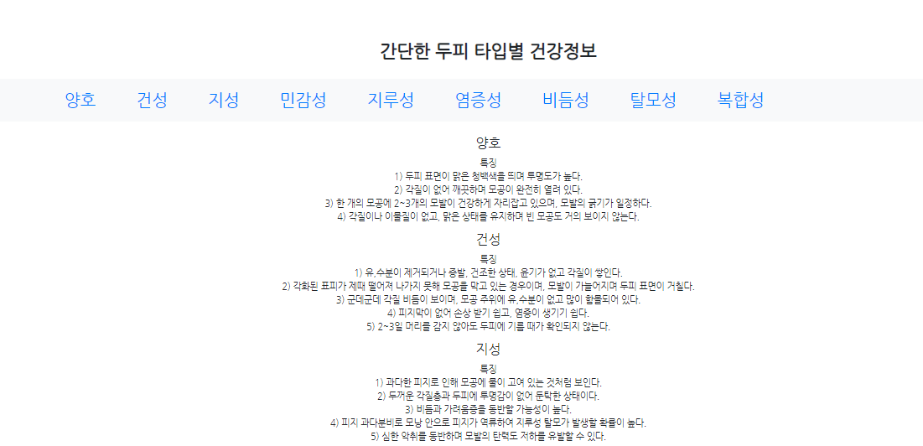
for your best scalp condition
03 메타데이터 : 4) Nurdudle 웹 페이지 구현
확보한 Label 데이터 이용
설문조사를 통해 본인의 두피 상태에 대한 자가 체크 (분류예측 서비스 X)
A
C
B
A : 설문조사 페이지 B : 설문조사 결과 페이지 (선택 확인) C : 설문조사 결과 페이지 (통계 정보 및 건강정보)

Slide 17
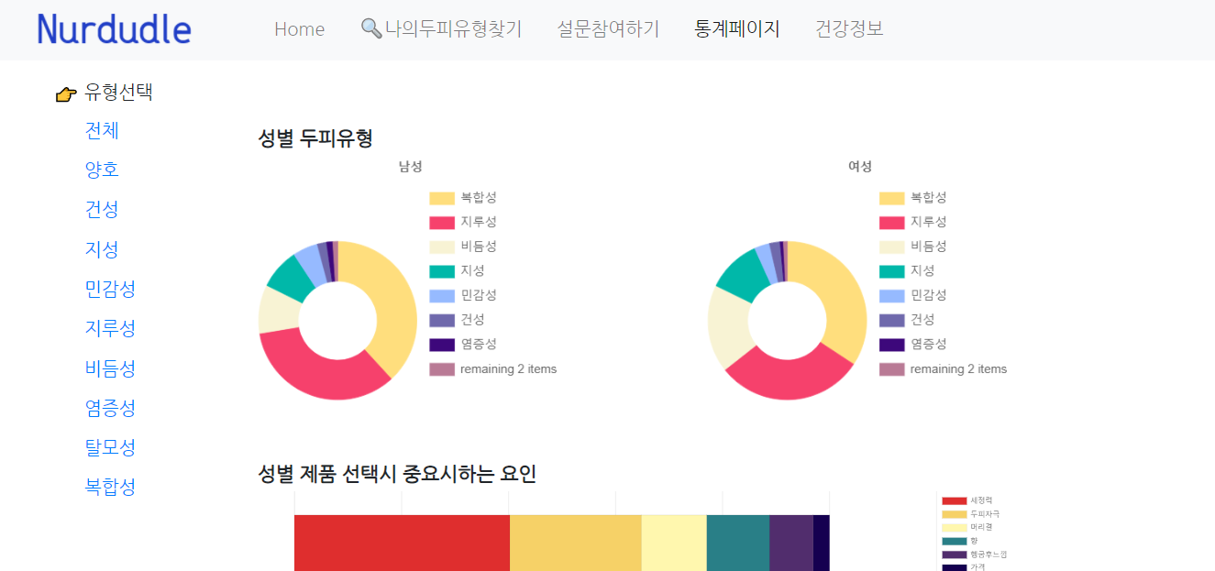
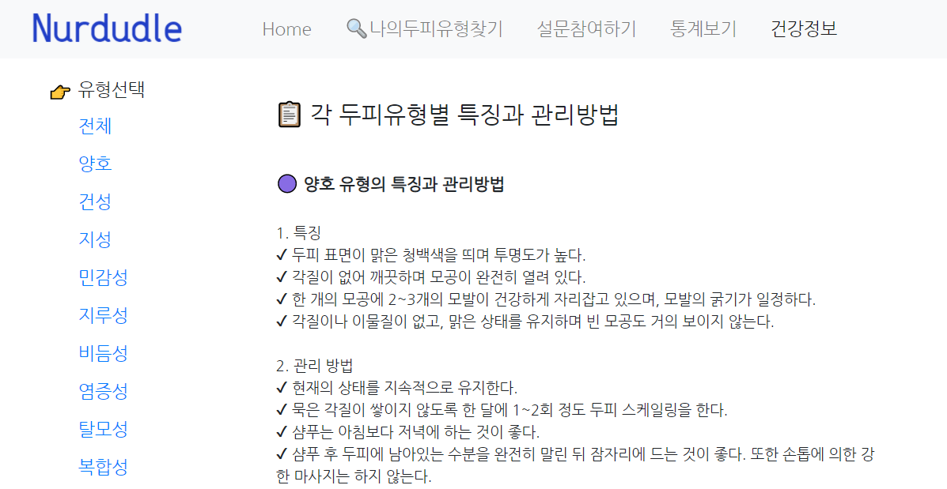
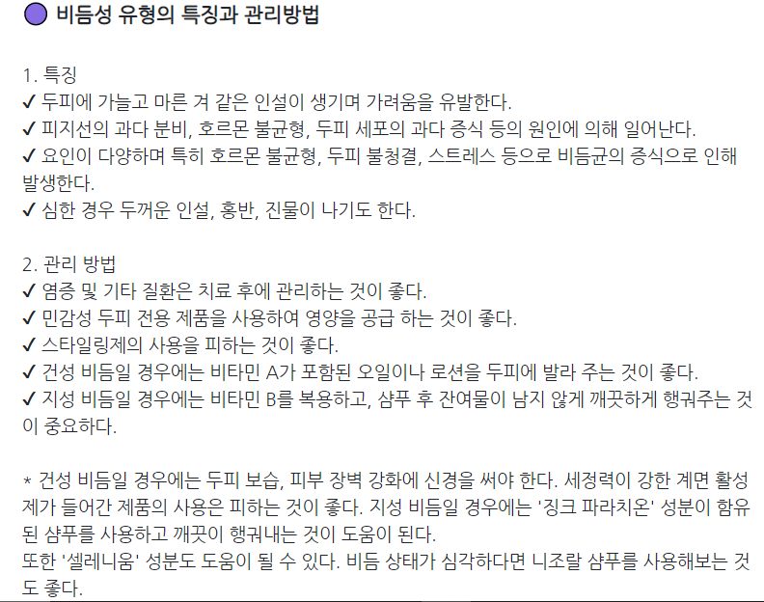
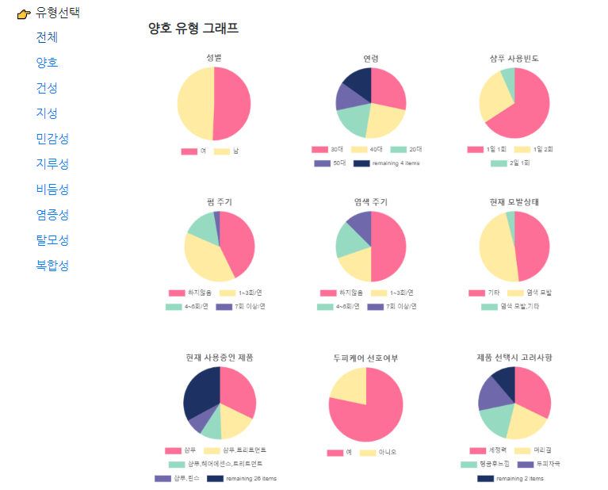
for your best scalp condition
03 메타데이터 : 4) Nurdudle 웹 페이지 구현
확보한 Label 데이터 이용
통계 페이지와 건강정보 페이지를 통해 다양한 두피 관련 정보 제공
A
C
B
Slide 17
A : 통계 페이지 ① (메타통계) B : 통계 페이지 ② (세부통계) C : 건강정보 페이지

Slide 18
04
04 이미지 분류
두피 이미지 분류 CNN 모델
Nurdudle 웹 페이지 구현

Slide 19
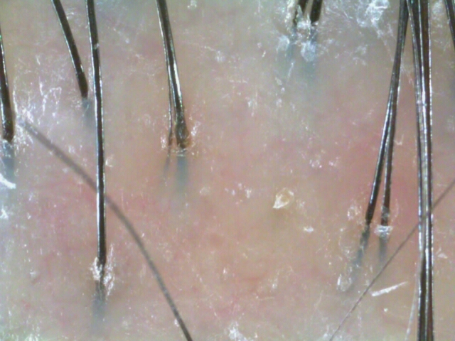
for your best scalp condition
04 이미지 분류 : 1) 두피 이미지 분류 CNN 모델링
당신의 두피유형은 무엇입니까 ?
이미지의 라벨링 결과 (ex. “탈모성”)을 불러와
Tensorflow의 CNN 딥러닝 알고리즘으로 모델링
CNN 이란?
Convolutional Neural Network의 약자로
일반 Deep Neural Network에서 이미지나 영상과 같은 데이터를
처리할 때 발생하는 문제점들을 보완한 방법
이미지 결정 초기 단계
이미지 결정 최종 단계
Aihub에서의 원본 데이터 : 11만개
(Training Data, Validation Data로 구분)
원본 Training Data의 불완전함
& 제한적 개발환경 고려
Validation Data(원본 데이터의 20%)
사용 후 추가적인 이미지 보강 통해
데이터 양 보완
현재의 개발환경에서 학습 가능한
이미지 데이터 : 10000장
CNN 학습 시 사용할 원본 데이터 :
9가지 두피유형 X 1100장 = 9900장
1100장 이상의 두피유형의 경우:
샘플링으로 1100장 추출
1100장 미만의 두피유형의 경우:
이미지 보강으로 1100장 채움
Slide 19

Slide 20
for your best scalp condition
04 이미지 분류 : 1) 두피 이미지 분류 CNN 모델링
# 두피유형별 개수 파악
# 두피유형을 1100장으로 줄이는 코드
+
+
h_t= {'양호':0, '건성':1, '지성':2, '민감성':3, '지루성’:4,\
'염증성':5, '비듬성':6, '탈모성':7, '복합성':8}
## 줄여야 하는 유형 : 8(8453), 4(7483), 6(3462), 2(2344)
## 늘려야 하는 유형 : 3(922), 1(485), 5(214), 0(152), 7(53)
## 1.줄이기 타입 변수담고 줄이기 -> 합치고 -> 이미지로드 -> 나머지랑 합치기
### 변수담고 줄이기 라벨링_df[라벨링_df["label"]==4][:1100]
# 줄여야 하는 유형 → 8,4,6,2
# 제한시켜서 넣는다 -> 나중에 한꺼번에 합칠 예정
복합성= 라벨링_df[라벨링_df["label"]==8][:1100]
지루성= 라벨링_df[라벨링_df["label"]==4][:1100]
비듬성= 라벨링_df[라벨링_df["label"]==6][:1100]
지성= 라벨링_df[라벨링_df["label"]==2][:1100]
# 줄인 유형들 합치기
줄이기_df = pd.concat([복합성, 지루성,비듬성,지성])
### 줄이기 이미지 로드 후 array화 4400개
file_list = 줄이기_df["image_file_name"]
x_줄이기 = [] # x_줄이기 → x_줄이기 타입이미지가 담긴 변수
path = '/content/drive/MyDrive/validation_image'
for i in file_list:
img_path = os.path.join(path, i)
x_줄이기.append(preprocess_img(img_path))
# array 형태로 바꾸기
y_줄이기 = np.array(줄이기_df["label"])
x_줄이기 = np.array(x_줄이기)
print(len(x_줄이기), x_줄이기[0].shape,x_줄이기.shape,x_줄이기[0])
# 4400 (250, 250, 3) (4400, 250, 250, 3) [[[0.45882353 0.3725 ...
# 이미지 처리 코드
+
import os from keras.preprocessing
import image import numpy as np
path ='/content/drive/MyDrive/두피데이터/dataset/features’
def preprocess_img(img_path, target_size=250):
from keras.preprocessing import image
img = image.load_img(img_path, target_size=(target_size, target_size))
img_tensor = image.img_to_array(img) # scaling into [0, 1]
img_tensor /= 255.
return img_tensor
file_list = 라벨링_df["image_file_name"]
# print(file_list)
path='/content/drive/MyDrive/ 두피데이터 /dataset/features’
for i in file_list:
img_path = os.path.join(path, i)
x.append(preprocess_img(img_path))
Slide 20

Slide 21
for your best scalp condition
04 이미지 분류 : 1) 두피 이미지 분류 CNN 모델링
# 두피유형을 1100장으로 늘리는 코드
+
## 2. 늘리기타입 변수에 담기 → 이미지로드 → 증강 → 합치기→ 나머지랑 합치기
### 늘리기 컬럼변수에 담기
# 늘리야 하는 유형들 : 7,0,5,1,3
# 건성을 예시로 -----
# 건성 : 485 -> 1100로 늘려야 하는 상황
건성= 라벨링_df[라벨링_df["label"]==1]
file_list = 건성["image_file_name"]
x_건성 = [] # x_건성 : 건성이미지가 담긴 변수
path = '/content/drive/MyDrive/validation_image'
for i in file_list:
img_path = os.path.join(path, i)
x_건성.append(preprocess_img(img_path))
# array 형태로 바꾸기
y_건성 = np.array(건성["label"])
x_건성 = np.array(x_건성)
# 이미지 보강
import numpy as np
from tensorflow.keras.preprocessing.image import ImageDataGenerator
img_gen = ImageDataGenerator(
rotation_range = 10, # 램덤하게 회전 변형
zoom_range = 0.1, # 확대 축소
shear_range = 0.5, # 축을 기준으로 회전
width_shift_range = 0.1,
horizontal_flip = True, # 좌우반전
vertical_flip = True, # 상하반전
)
# 건성 이미지 보강
augment_size = 1100-485
randidx = np.random.randint(x_건성.shape[0] , size = augment_size)
print("randidx : ", len(randidx))
print(randidx[1])
print(x_건성.shape[0])
y_augment = y_건성[randidx].copy()
x_augment = x_건성[randidx].copy() # 인덱스를 램덤하게 뽑아내고 복사해서 변수넣는다
# x 값만 증식
x_augment = img_gen.flow(
x_augment,
np.zeros(augment_size),
batch_size = augment_size,
shuffle = False).next()[0] # 값만 뽑기 위해
x_건성 = np.concatenate((x_건성, x_augment)) # 기존 485 + 615 = 1100
y_건성 = np.concatenate((y_건성, y_augment))
## 이미지 증강 후 합치기
y_늘리기 = np.concatenate((y_탈모성, y_민감성,y_건성,y_양호,y_염증성))
x_늘리기 = np.concatenate((x_탈모성, x_민감성,x_건성,x_양호,x_염증성))
## 3. x_늘리기 & x_줄이기 합치기
x = np.concatenate((x_늘리기,x_줄이기))
y = np.concatenate((y_늘리기,y_줄이기))
Slide 21

Slide 22
for your best scalp condition
04 이미지 분류 : 1) 두피 이미지 분류 CNN 모델링
# 전이학습 전 모델
# 분류 정확도 : 0.389
# 전이학습 후 모델 1 - VGG
# 분류 정확도 : 0.542
+
+
from tensorflow.keras.models import Sequential
from tensorflow.keras.layers import Dense, Conv2D, MaxPool2D, Dropout, Flatten
n_classes = 9
model = Sequential()
#conv1
model.add(Conv2D(128, kernel_size=(3,3), input_shape=(250,250,3), padding='same’,
activation='relu'))
model.add(MaxPool2D(pool_size=(2,2)))
model.add(Dropout(0.3))
#conv2
model.add(Conv2D(64, kernel_size=(3,3), padding='same', activation='relu'))
model.add(MaxPool2D(pool_size=(2,2)))
model.add(Dropout(0.3))
#Flatten
model.add(Flatten())
#Dense
model.add(Dense(128, activation='relu'))
model.add(Dense(64, activation='relu'))
model.add(Dense(32, activation='relu'))
model.add(Dense(n_classes, activation='softmax'))
from tensorflow.python.keras.applications.vgg16 import VGG16
from tensorflow.keras.models import Sequential
from tensorflow.keras.layers import Dense, Conv2D, MaxPool2D, Dropout, Flatten
n_classes = 9 # 복합성포함
transfer_model = VGG16(weights='imagenet', include_top=False, input_shape=(250, 250, 3))
transfer_model.trainable=False
model = Sequential([
transfer_model,
Conv2D(256, kernel_size=(3,3), input_shape=(250,250,3), padding='same’,
activation='relu’),
MaxPool2D(pool_size=(2,2)),
Dropout(0.5),
Flatten(),
Dense(512, activation='relu'),
Dense(256, activation='relu'),
Dense(128, activation='relu'),
Dense(64, activation='relu'),
Dense(32, activation='relu'),
Dense(n_classes, 'softmax')
])
Slide 22

Slide 23
for your best scalp condition
04 이미지 분류 : 1) 두피 이미지 분류 CNN 모델링
# 전이학습 후 모델 2 - MobileNet
# 분류 정확도 : 0.623
# 모델 학습 코드
from tensorflow.keras.optimizers import Adam
optimizer = Adam(learning_rate=0.001)
model.compile(optimizer=optimizer, loss='sparse_categorical_crossentropy’, metrics=['acc'])
# EarlyStopping
from tensorflow.keras.callbacks import EarlyStopping, ModelCheckpoint
earlystop = EarlyStopping(monitor='val_loss', mode='auto', patience=3)
history = model.fit(x_train, y_train, epochs=100, batch_size=64, verbose=1,\
callbacks=[earlystop], validation_split=0.2)
print(model.evaluate(x_test,y_test))
+
+
from tensorflow.keras.applications import MobileNetV2
from tensorflow.keras.models import Sequential
from tensorflow.keras.layers import Dense, Conv2D, MaxPool2D, Dropout, Flatten
n_classes = 9 # 복합성포함
transfer_model = MobileNetV2(input_shape=(250, 250, 3), include_top=False, weights='imagenet')
transfer_model.trainable=False
model = Sequential([
transfer_model,
Conv2D(256, kernel_size=(3,3), input_shape=(250,250,3), padding='same’,
activation='relu'),
MaxPool2D(pool_size=(2,2)),
Dropout(0.5),
Flatten(),
Dense(512, activation='relu'),
Dense(256, activation='relu'),
Dense(128, activation='relu'),
Dense(64, activation='relu'),
Dense(32, activation='relu'),
Dense(n_classes, 'softmax')
])
가장 높은 분류 정확도가 나온 [전이학습 후 모델 2 – MobileNet]
최종 이미지 분류 모델로 확정
Dense Layer를 쌓을수록 분류 정확도가 올랐으나, 일정 수준을 넘어서면
학습 속도가 느려지며, 정확도에 큰 차이가 발생하지 않았음
Adam의 learning_rate로 0.001일 설정했을 때 결과가 가장 좋았음
학습 시 batch_size 또한 중요한 영향 요인이었으며, 64, 128일 때 가장 적합했음
Slide 23

Slide 24
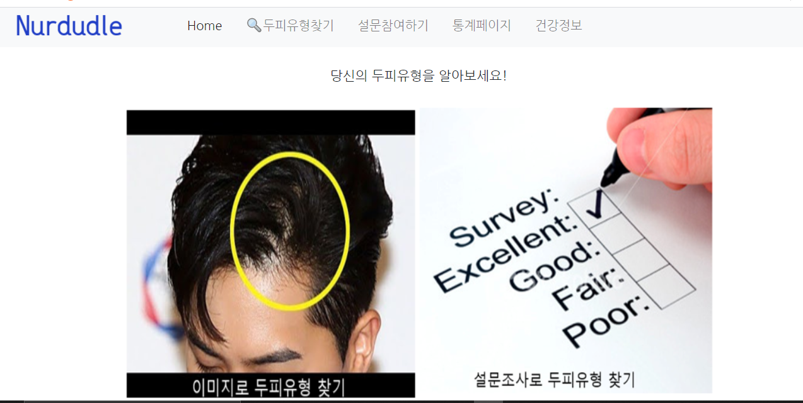
for your best scalp condition
04 이미지 분류 : 2) Nurdudle 웹 페이지 구현
메인 페이지에서 [이미지로 두피유형 찾기], [설문조사로 두피유형 찾기] 선택
Slide 24

Slide 25
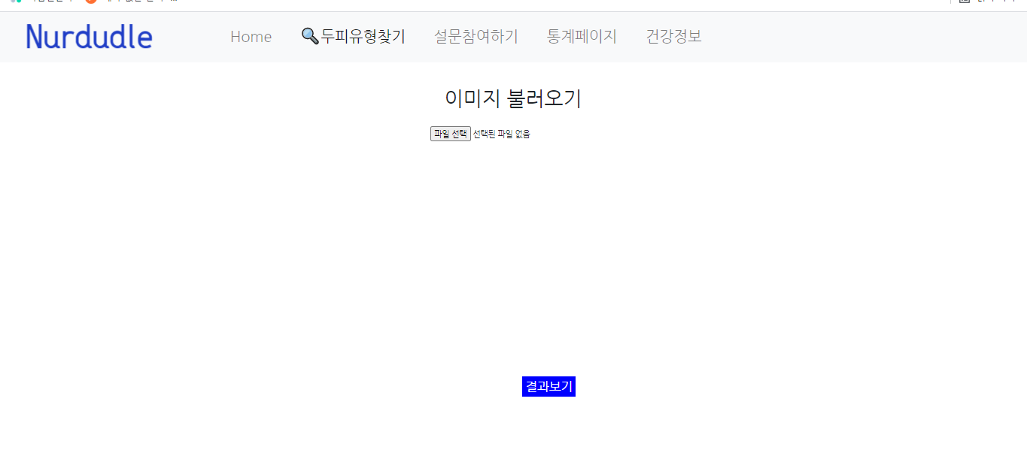
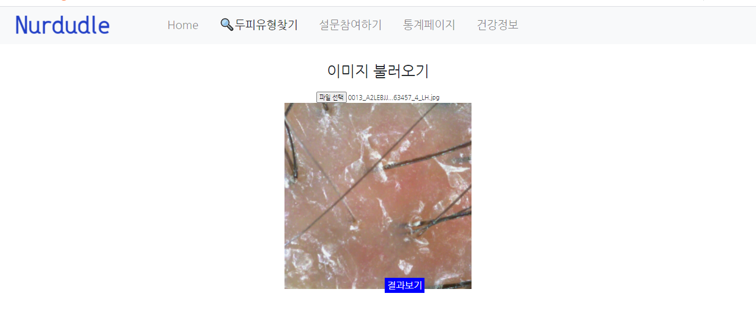
for your best scalp condition
04 이미지 분류 : 2) Nurdudle 웹 페이지 구현
[두피유형 찾기] 페이지
A
B
A : 이미지 업로드 전 B : 이미지 업로드 직후
Slide 25

Slide 26
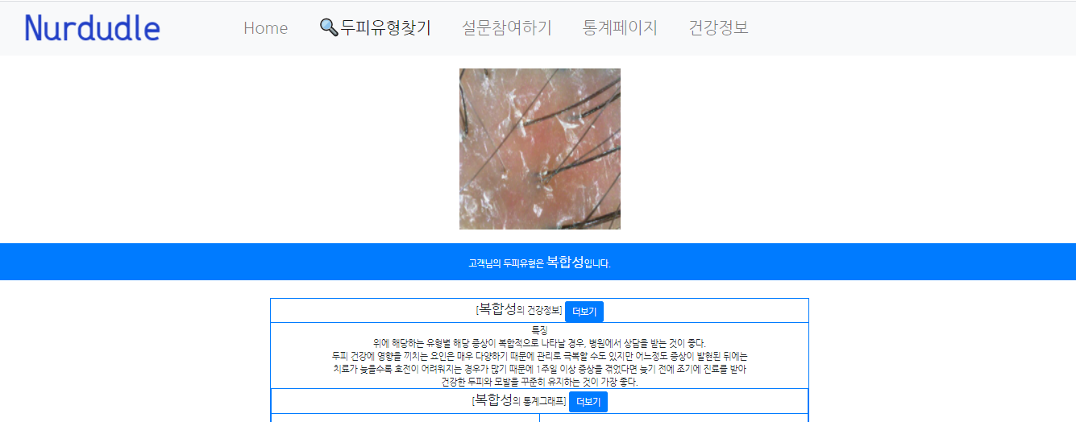
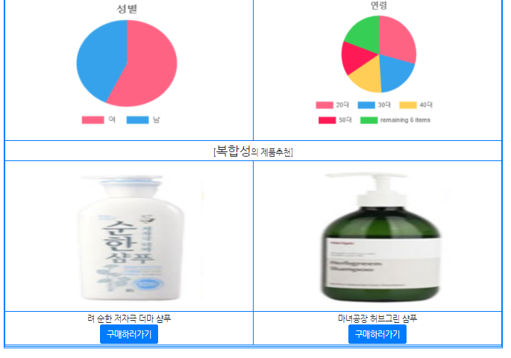
for your best scalp condition
04 이미지 분류 : 2) Nurdudle 웹 페이지 구현
[두피유형 찾기]
결과 페이지
두피유형 분류 예측 결과 출력
두피 특징 및 관리 방법 안내
두피유형 맞춤 헤어 제품 추천
건강정보 페이지 /
통계 페이지 보러가기
Slide 26

Slide 27
05
05 시연

Slide 28
06 기대효과 및 한계점
기대효과 :
개인 이용자 측면
이미지 업로드라는 간편한 방식으로 본인 두피유형 파악 가능
기업 이용자 측면
협업 기업의 두피모발용 제품에 대해
더욱 상세한 추천 서비스를 제공함으로써 서비스의 상업성 보장
한계점 :
장비 측면
전문 두피 진단기기에 대해 개인의 접근성 낮음
for your best Nurdudle
서비스 측면
전문 두피 진단기기로 촬영된 두피 이미지로 이미지 분류가 이뤄지고 있어,
개개인의 현 두피 상태에 대한 진단 X
개발환경 측면
개발환경으로 인해 모델 학습 시 들어가는 이미지 데이터 양이 제한적

Slide 29
감사합니다
100일 800시간 동안 다들 고생 많으셨습니다.

